Slide 1
Mercredi 27 mai 2020

Slide 2
Calcul mental
Petits problèmes

Slide 3
Lucas fait un collier avec 6 perles violettes et 9 perles vertes.
Combien y a-t-il de perles sur le collier de Lucas ?
Lucas fait un collier avec 26 perles violettes et 10 perles vertes.
Combien y a-t-il de perles sur le collier de Lucas ?
Lucas fait un collier avec 26 perles violettes et 9 perles vertes.
Combien y a-t-il de perles sur le collier de Lucas ?

Slide 4
Lucas fait un collier avec 30 perles violettes et 30 perles vertes.
Combien y a-t-il de perles sur le collier de Lucas ?
Lucas fait un collier avec 6 perles violettes, 6 perles jaunes et 6 perles vertes.
Combien y a-t-il de perles sur le collier de Lucas ?
Lucas fait un collier avec 23 perles violettes, 10 perles jaunes et 10 perles vertes.
Combien y a-t-il de perles sur le collier de Lucas ?
Lucas fait un collier avec 23 perles violettes, 5 perles jaunes et 20 perles vertes.
Combien y a-t-il de perles sur le collier de Lucas ?

Slide 5
Trouver le bon nombre
-que des additions
-pas plus d’une fois chaque nombre
6
15
15
3
39

Slide 6
Trouver le bon nombre
-que des additions
-pas plus d’une fois chaque nombre
30
17
40
27
47

Slide 7
Trouver le bon nombre
-que des additions
-pas plus d’une fois chaque nombre
20
17
40
27
77

Slide 8
Nombres et calculs
Technique opératoire de l’addition

Slide 9
Calcule en posant l’opération : 49 + 28
Pour t’entraîner
Notes:
A faire à la main

Slide 10
Calcule en posant l’opération : 57 + 36
Notes:
A faire à la main

Slide 11
Calcule en posant l’opération : 27 + 35 + 36
Notes:
A faire à la main

Slide 12
Calcule en posant l’opération : 29 + 18 + 45
Notes:
A faire à la main

Slide 13
Calcule en posant l’opération : 48 + 8 + 33
Notes:
A faire à la main

Slide 14
Calcule en posant l’opération : 37 + 45 + 6
Pour t’entraîner
Notes:
A faire à la main

Slide 15
Problèmes

Slide 16
Pour t’entraîner
Mia fait un collier avec trente-deux perles bleues et neuf perles rouges et quarante-six perles noires.
Combien y a-t-il de perles sur le collier de Mia ?
1
32
+ 9
+ 46
87
87
32 + 9 + 46 =
Il y a quatre-vingt-sept perles sur le collier de Mia.

Slide 17
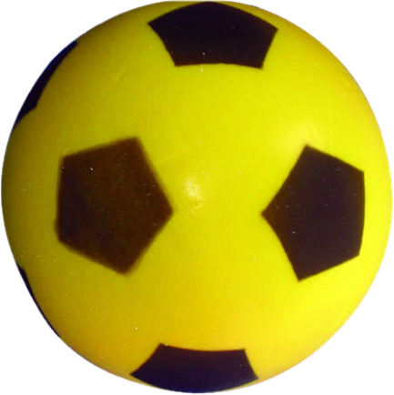
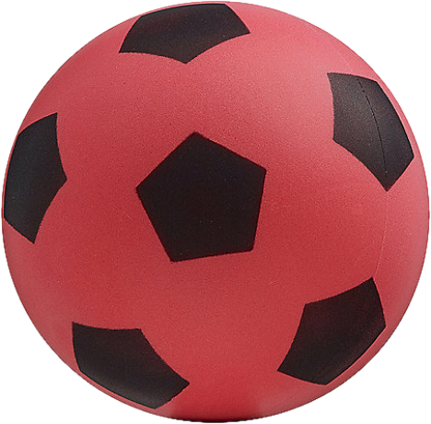
Première situation
Pour la rencontre sportive, Noah porte 12 ballons, Mélina en porte 4 et Louise en porte 2.
Combien portent-ils de ballons à eux trois ?

Slide 18
Deuxième situation
Pour la rencontre sportive, Noah porte dix-sept ballons, Mélina en porte seize et Louise en porte vingt-trois.
Combien portent-ils de ballons à eux trois ?
Notes:
Recherche d’un tout

Slide 19
Troisième situation
Pour la rencontre sportive, Noah porte vingt-trois ballons, Mélina en porte vingt-six et Louise en porte neuf.
Combien portent-ils de ballons à eux trois ?

Slide 20
Pour t’entraîner
Pour la rencontre sportive, Noah porte treize ballons, Mélina en porte vingt-huit et Louise en porte quinze.
Combien portent-ils de ballons à eux trois ?

